Slide 1
老师，您辛苦了

Slide 2
新课导入
在学校里，老师和我们朝夕相处，他们不仅教给我们知识，也教会我们怎样做事做人。为了我们的成长，老师付出了许多心血和汗水。

Slide 3
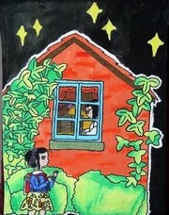
欣赏《每当我走过老师窗前》
这首歌表达了对谁的尊敬之情？

Slide 4
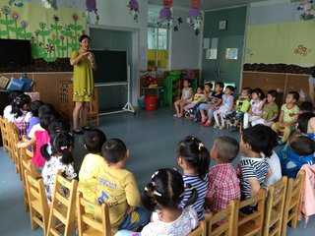
新课讲解
走进老师
我们虽然和老师天天在一起，但要真正了解老师，就需要走近老师了解他们的日常工作和辛勤付出，感受他们的鲜明个性和独特魅力。

Slide 5
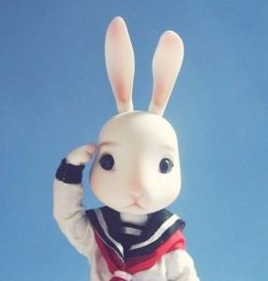
根据你的所见所闻说一说老师都需要做哪些事？

Slide 6
(1)为了把课上得更精彩，老师要花好多时间准备。
(2)批阅学生的作业。
(3)除了上课，老轻也要不断提高自己的教学技能。

Slide 7
每位老师都有自己的个性特点，有的活泼，有的文静；在不同的场合，老师给我们的感觉也会不一样，有时严肃，有时幽默……老师也有自己的喜怒哀乐、兴趣爱好、理想和追求。

Slide 8
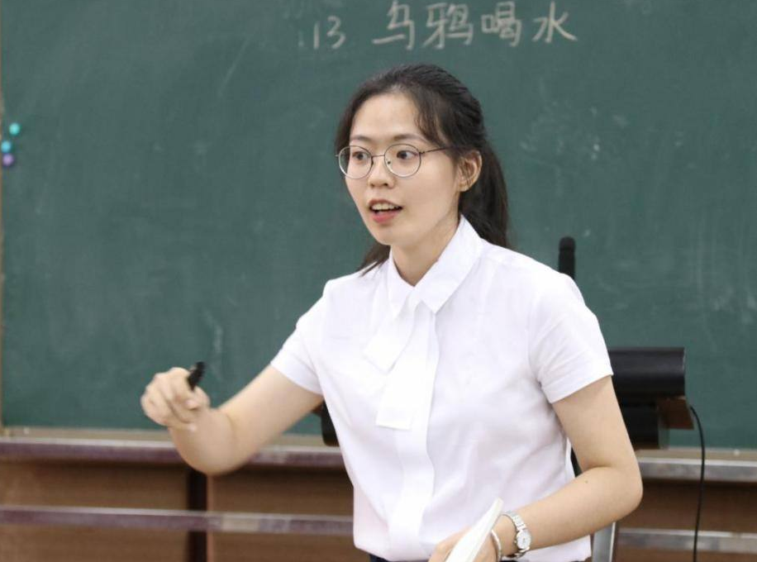
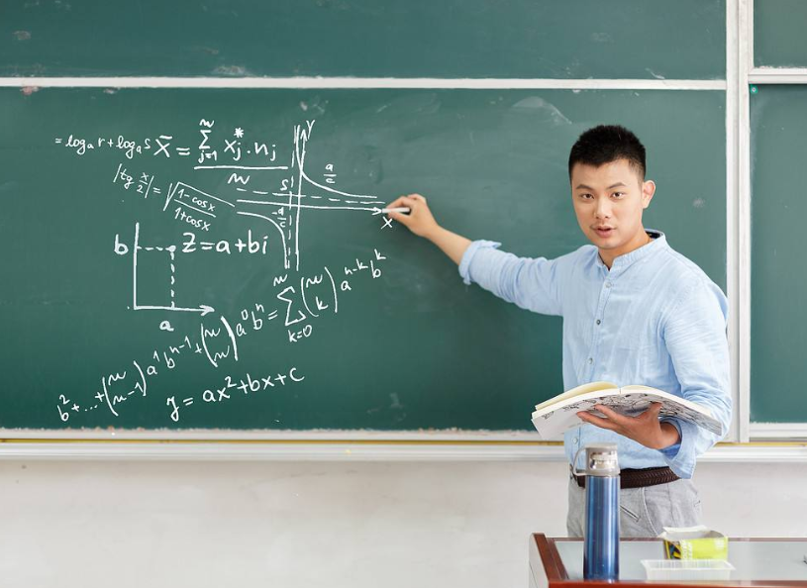
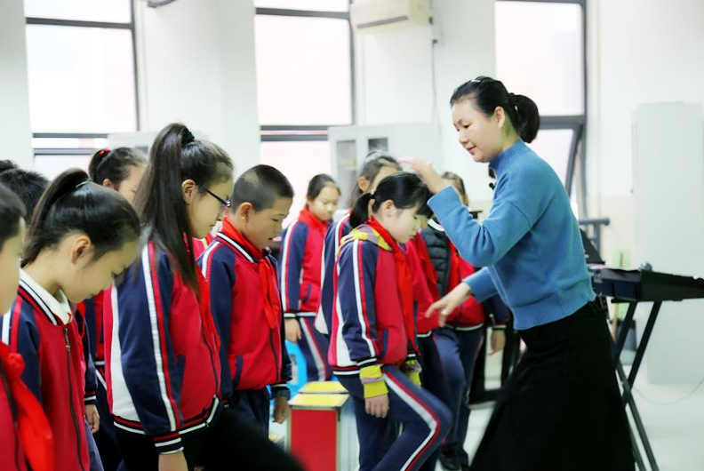
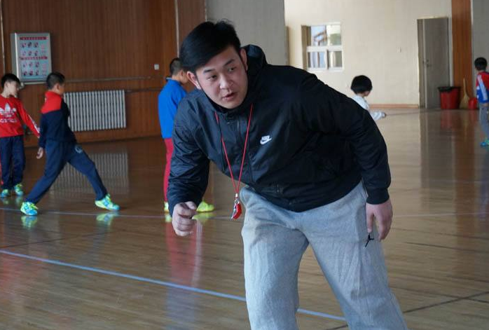
语文老师
数学老师
音乐老师
体育老师

Slide 9
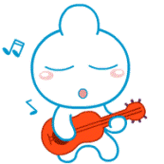
关键点拨
理解老师
不管是温柔的呵护，还是严厉的批评，每个老师都会用自己的方式爱学生，他们希望每个孩子都能够健康成长。我们要理解老师的良苦用心。
对不同的学生，老师可能会采用不同的方法，会提出不同的要求。老师用热情和真心启迪我们的智慧，引领我们健康成长。

Slide 10
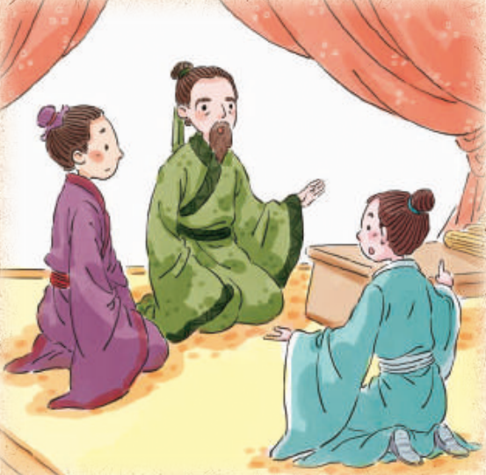
读一读
冉有和子路都是孔子的学生。有一天，孔子讲完课，子路大声问：“先 生，我要是听到正确的主张，应该立刻去做吗？”孔子说：“总要问一下父 亲和兄长吧，怎么能听到就去做呢？” 过了一会儿，冉有走到孔子身边，悄悄问了同样的问题，孔子说：“对，应该立刻去做。”因为冉有性格谦逊，办事犹豫不决，而子路逞强好胜，办事不周全，所以孔子的回答就不一样。

Slide 11
关键点拨
尊敬老师
老师肩负着人类文明薪火相传的历史责任。尊敬老师是中华民族的传美德，也是社会文明进步的表现。
法治窗
国家保护教师的合法权益，改善教师的工作条件和生活条件，提高教师的社会地位。——《中华人民共和国教育法》

Slide 12
我们要倡导全社会尊师重教。在现实生活中我们要从小事做起，尊重老师，从现在开始，从“老师，您好”开始，做一个尊重老师的小学生。

Slide 13
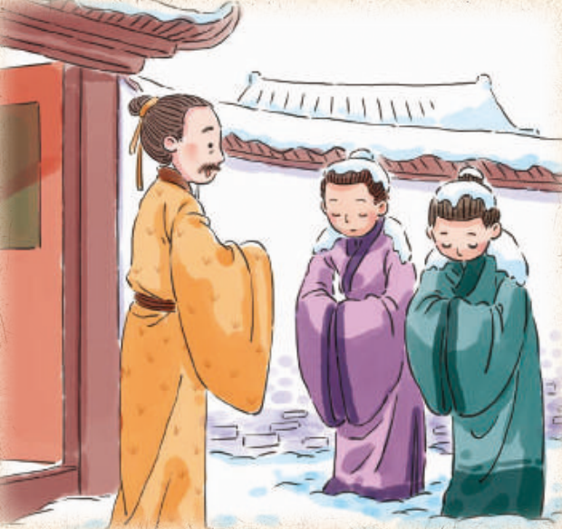
读一读
一日，宋朝的大学问家杨时去拜访老师程颐。到了老师家，正遇上程老先生闭目养神。这时候外面开始下雪。杨时和一同前来的游酢求师心切，便恭恭敬敬站在门外等候。等程颐睁 开眼睛时，门外的雪已经积了一尺多厚，两人仍然站在那里。杨时“程门立雪”的故事千百年来一直被世人津津乐道。

Slide 14
教师辛勤地耕耘在三尺讲台，用广博的学识引领学生在知识的海洋里遨游，用高尚的人格魅力教导学生做人做事。学生取得的每一点进步，都凝聚着老师的心血。每个学生都应该用实际行动尊敬老师。

Slide 15
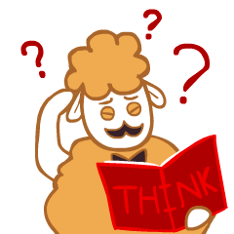
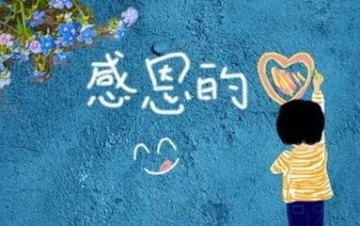
请你来思考
想一想，我们的哪些行为是尊重老师的，哪些不是，改正那些不好的，坚持那些好的。

Slide 16
课堂小结
认识老师
老师，您辛苦了
理解老师
尊敬老师

Slide 17
课后作业
设计一张贺卡，并在贺卡上写下对老师想说的话，以表达自己的敬爱之情。

